Slide 1
第 9 章 无线网络与下一代网络技术
计算机网络（第 5 版）
课件制作人：刘春晓

Slide 2

计算机、通信、多媒体等前沿技术的高速发展，使人们对基于互联网的各类新型应用的充满渴望与期待。
以IPv4为基础的互联网络所固有的缺陷日益凸现，安全保障、服务质量与运营管理已成为进一步发展的瓶颈。
可扩展、更安全、更大、可信、可管理、高质量的下一代互联网已成为学术与产业界共同的期盼。如何使理想能早日成为现实，需要我们共同努力与探索！

Slide 3
下一代互联网络技术
下一代互联网发展现状
下一代网络核心技术
应用前景

Slide 4
规模剧增与地址匮乏是直观需求
全球共有互联网用户约7.86亿人，平均普及率是：12.2 %
我国的网民达到了8700万人，比一年前增长1900万，增幅为28%，普及率为6.7％
中国网民占全球网民的11％，而中国人均占有IP数为1/25个
除计算机外同时使用其它设备（移动终端、信息家电）上网的用户人数半年内增长46万

Slide 5
创新应用涌现是发展的内在动力
更多种类信息终端的网络连接
-----------要求有广泛的地址空间
高清晰网络电视等多媒体应用
-----要求有更高的带宽质量保证
分布式存储等P2P网络应用
-----要求有端到端的服务质量保证
生产环境监控等工业控制
-----要求实时可靠的服务质量保证
电子购物等网络服务商业行为
---要求可信可管理的安全技术手段

Slide 6
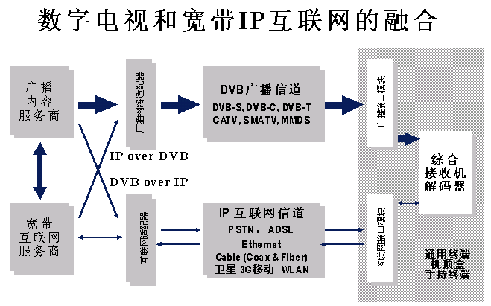
高清晰网络电视等多媒体应用

Slide 7
采用P2P模型的应用涌现
P2P 要求端到端的特性
–专用地址和 NAT ，隐藏了谁是信息的发送者
– P2P 要求能够识别发送者
– P2P 要求实行实名制
Peer
Server
Peer
Client

Slide 8
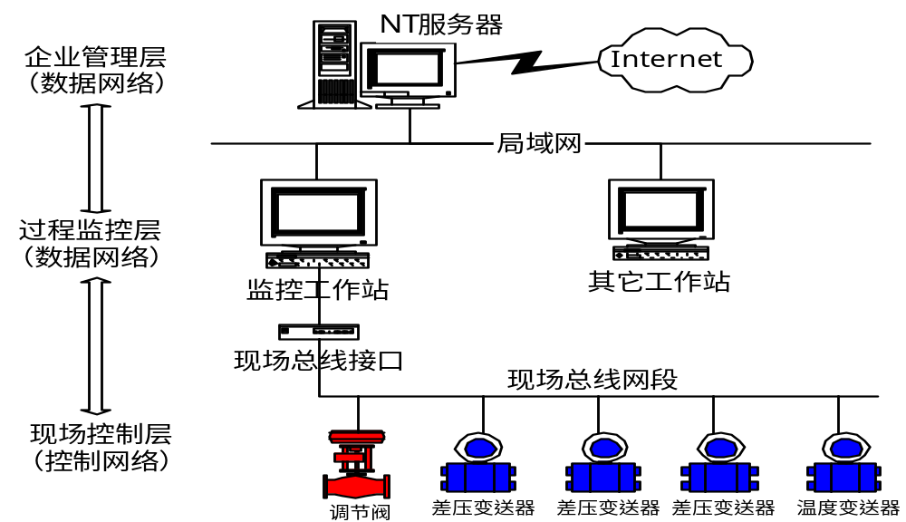
工业控制需要实时可靠的网络
实时

Slide 9
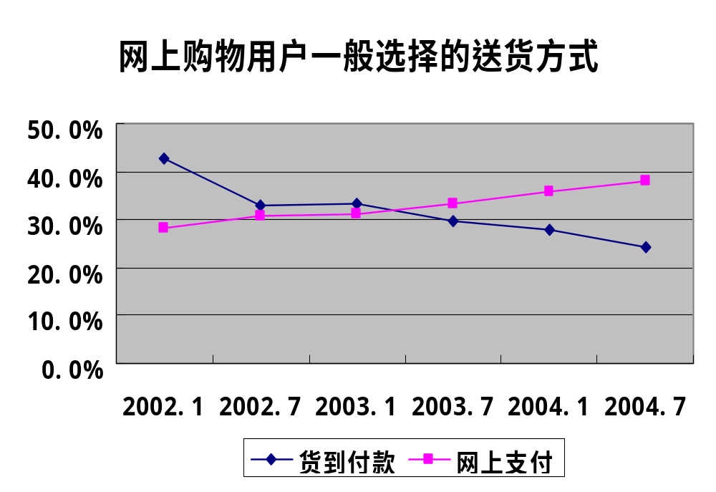
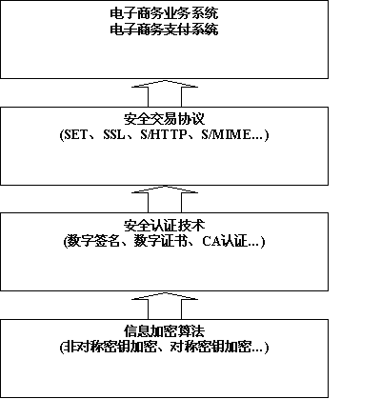
网上购物等电子商务服务日益普及
  在用户采取的付款方式，选择“货到付款”的比例在连续下降，而“网上支付”的比例在持续上升。
电
子
商
务
安
全
体
系

Slide 10
下一代互联网的优势特征
更大：IPV6地址空间，接入网络的终端种类和数量更多，网络应用更为广泛，路由性能改善
更快：100M以上的端到端的高性能通讯
更安全可信：对象识别，身份认证和网络授权，数据加密和完整性，可信任的网络
更及时：组播服务，服务质量QOS，大规模实时交互应用
更方便：基于移动和无线的丰富应用
更可管理：有序的管理，有效的运营，及时的维护
更有效：有盈利模型，获得重大社会效益和经济效益

Slide 11

IPv6的诞生
IETF于1991年开始致力于新协议的研究工作
于1993年发布了白皮书“IP:Next Generation (Ipng) White Paper Solicitation”,广泛征求各方意见
IETF在综合各方意见之后，发布了RFC 1726,定义了一整套评估标准
Ipng Area在RFC 1550中对CATNIP,SIPP和TUBA分别作出了细致的研究。最后，IETF建议融合、修改SIPP与TUBA以形成新一代IP协议的基础。由此，新一代的IP协议产生了

Slide 12
IPv6的优势
128位的地址空间： IPv6把地址长度从 32位扩展到128位，并赋予了更科学的层次结构。
简化的协议首部,使得网络层的负担减轻很多，符合高效的原则。
集成了认证和加密机制
地址自动配置，实现即插即用
任播(Anycast)功能,为均衡负载等应用提供更合理的解决手段
支持源路由的选径
…….

Slide 13
主要进展历程
1992，美国总统克林顿提出“信息高速公路”计划，不仅推动了互联网本身，也为提出下一代互联网研究计划奠定了基础
1995，NSF支持的下一代互联网NGI计划，建立了NGI的主干网vBNS
1998，UCAID成立，提出Internet2计划，建立了Internet2的主干网Abilene
1998，亚太地区高速网络计划APAN
2001，欧共体的下一代互联网研究计划，建立了它的主干网GEANT
2002， 提出建立全球高速互联网GTRN
2003年1月DoD宣布全面向IPV6过渡，2008年完成
2005年7月美国政府决定2008年6月过渡到IPV6

Slide 14

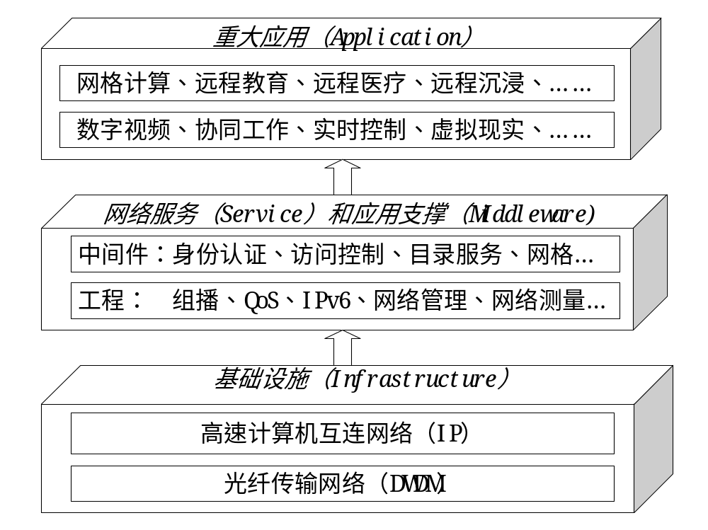
下一代互联网的技术体系结构
关
键
网
络
设
备
/
软
件
商
业
网
/
重
大
商
业
应
用

Slide 15
互联网协议IPv6的研究热点
下一代路由协议研究与试验
大规模组播服务研究与试验
下一代互联网的域名技术研究
网络过渡研究与试验
IPv6 QOS带宽保障技术
……

Slide 16
光网络技术研究热点
DWDM(密集波分复用)技术
超长途DWDM传输技术
智能交换光网技术
(ROADM可重构的光分插复用）
单波道超高速传输技术(40Gb/s)
……

Slide 17
可信网络管理技术研究热点
可信下一代互联网的模型构建
可信网络管理技术
可信网络的传输技术
  密钥交换
  加密传输
  可控路由
安全、可控接入技术
  对象识别
  身份认证
  访问授权

Slide 18
P2P 技术研究热点
结构化P2P覆盖网络
P2P任务分发技术
P2P路由机制技术
P2P抗扰动技术
……

Slide 19
移动通信和无线接入技术研究热点
WiMAX 技术（802.16e）
802．16e的目标是一种移动宽带无线接入技术，包括：支持车速移动120km／h；可以提供宽带接入几十Mbit／s；覆盖范围一般在几公里之内。
3G
3G具有无处不在（连续覆盖）、移动性等特点，且善于提供全业务（话音和数据），数据速率较高 。
UWB(一种超高速的短距无线接入技术, UWB能在10米左右的范围内实现每秒数百兆至数吉比特的数据传输速率 )
ZIGBEE(家庭电器控制、工业应用等领域得到应用)
……

Slide 20

下一代互联网应用热点
互联网新应用：大规模点到点的多媒体通信
  新型移动式多媒体个人用信息终端，可实现全网漫游
  实现端到端的高性能传输
  具有安全服务和网络计费功能
无线/移动应用：智能交通与定位应用
  基于IPv6，结合GPS，实现城市智能交通管理基于IPv6建立家庭网络，实现远程家电控制
  定位应用

Slide 21
下一代互联网应用热点
计算网格和数据网格：大规模科学计算与协同服务
  高能物理网格、虚拟天文台、生物网格、地学网格、化学信息网格
  信息服务网格
大规模视频会议、高清晰度电视
  基于组播的多点多路视频会议，支持远程教育和远程医疗等综合应用
  基于组播的高清晰度电视，分辨率达到HDTV指标
  流媒体业务与应用

Slide 22
下一代互联网应用热点
环境监测、地震监测
  基于IPv6实现大气、水文、水质等环境参数传感器联网
  实现环境监测体系的规划部署，实时采集数据
远程教育、数字图书馆、远程医疗
  基于组播视频会议的远程授课和师生交流
  图书馆资源的海量数据存储、管理和检索
  安全、可靠地传输医学图象和视频，实现远程协同诊断
  基于IPv6的各种人体传感器联网，实现人体健康监测

Slide 23
下一代互联网应用热点
P2P网络应用系统
  网络存储 Oceanstore
  P2P流媒体系统 Coolstreaming
  P2P 互联网IP电话系统 Skype
  P2P Web服务协作应用
  P2P即时通信系统 IM

Slide 24
Thank You !

